Slide 1
Alur Sinyal dalam Sentral dan Deteksi Panggilan serta Pengecekan Data Base Pelanggan
TEAM TEACHING JTPT

Slide 2
TUJUAN
Memahami proses panggilan dalam sentral mulai dari mengangkat handset hingga pembubaran hubungan
Notes:
Catatan :

Slide 3
I. ELMEN KONTROL
Notes:
Catatan :

Slide 4
DETEKSI SALURAN PELANGGAN (on-hook/off-hook)
Koneksi pesawat telepon ke sentral

Slide 5
Rangkaian dasar telepon analog

Slide 6
Kondisi on-hook
Kondisi off-hook
Notes:
Catatan :

Slide 7
Scanning SLTU oleh Sentral

Slide 8
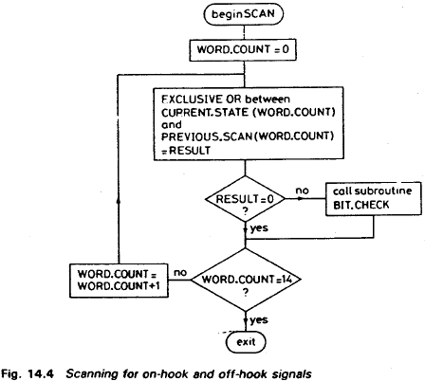
Proses scanning & pemanggilan program (subroutine)

Slide 9
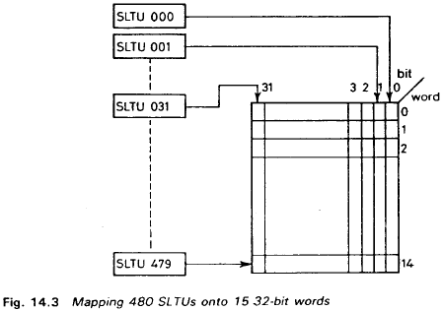
Pengelompokan per-480 SLTU / 1 mikro prosesor

Slide 10
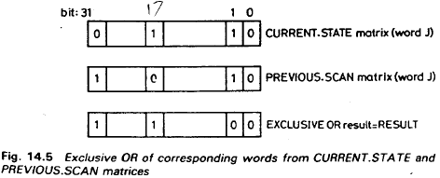
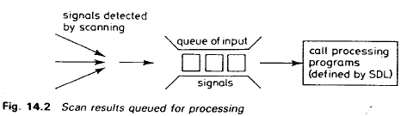
Pengujian hasil scanning dengan elemen exor
Panggilan simultan

Slide 11
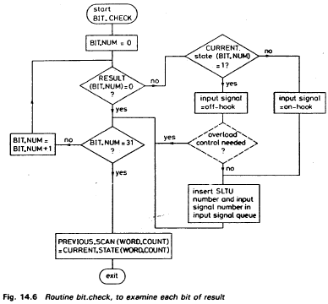
Scanning per-31 SLTU

Slide 12
PENANGANAN ORIGINATING CALL
Class of Service Layanan (COS)
Jika terdeteksi off-hook (originating call), sebelum diberi nada pilih, dilakukan pengeceken kelas layanan (COS) terlebih dahulu untuk menentukan langkah program
COS dapat dikelompokkan mnjadi 3 :
- line type
- barring level
- customer facilities
COS tersimpan sebagai semi permanent data dalam COS record dengan struktur field sbb :

Slide 13
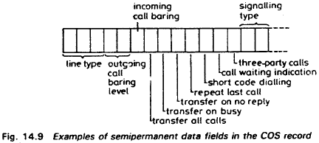
a. Contoh Line Type
000 unassigned line
001 domestic subscriber’s line
010 Business subscriber’s line
011 Announcement within exchange (a recorded
announcement which may be connected to a
subscriber’s line in certain condition

Slide 14
100 coinbox
101 data terminal
110 pbx
111 ISDN line
b. Contoh Barring Level
00 no outgoing calls restrictions
01 all outgoing calls bared
10 non local calls barred
11 international calls barred
c. Contoh Customer Facilities :
Transfer all calls
Transfer on busy
Transfer on no reply
Repeat last call
Short-code dialling
Call-waiting indication
Three-party calls

Slide 15
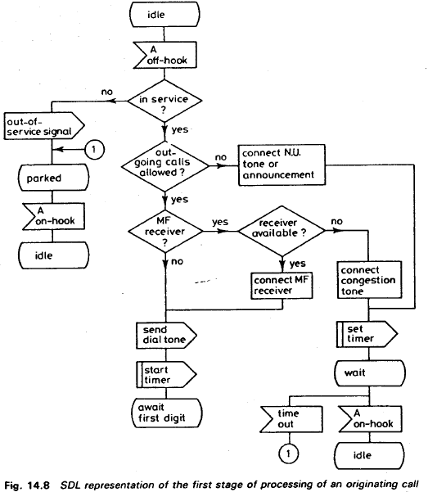
Pengecekan data pelanggan saat originating calls

Slide 16
Data Transient
Merupakan data kondisi saluran pelanggan yang bersifat sementara (sesaat)
Terdapat 2 jenis data transient :
- line status
- facilities status
Contoh line status :
- line out of service
- line free
- line engaged
- line parked
Contoh facilities status :
- transfer all calls enabled
- transfer on busy enabled
- transfer on no reply enabled
- repeat last call enabled
- call waiting indication enabled
- alarm call enabled

Slide 17
Data Pelanggan (subscriber record)
Merupakan data pelanggan di sentral baik yang bersifat semi permanent maupun transient
Struktur data tiap pelanggan :
Data Panggilan (Call Record)
Merupakan data yang berhubungan dengan parameter panggilan/penggunaan telepon
Digunakan oleh administratur antara lain untuk :

Slide 18
- network planning
- network management
- maintenance
- billing & accounting
Data-data pada call record :
- nomor perangkat hardware (equipment) dari line terminating unit
- waktu setempat (asal panggilan)
- nomor perangkat common yang digunakan dalam panggilan
- aksi yang dilakukan sentral ketika proses panggilan & waktunya
- identitas perangkat switch yang digunakan dalam panggilan
- status panggilan saat ini
- sinyal terakhir yang diterima
- address digit yang diterima (nomor pemanggil)
- address digit yang didial (nomor tujuan)
- jenis panggilan
- perhitungan meter pelanggan
- Waktu yang dipanggil menjawab
- Waktu berakhirnya percakapan

Slide 19
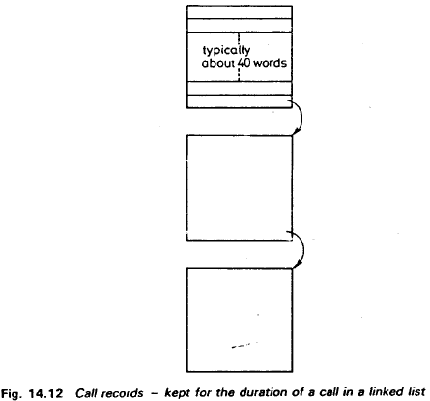
Call record tsb tersimpan dalam memory di sentral dalam satuan node atau record untuk tiap panggilan.
Tiap record berukuran sekitar 40 byte dimana antara record satu dengan record berikutnya dihubungkan link
Ilustrasi penyimpanan data call record dalam memory

Slide 20
Penyambungan ke perangkat Common Equipment
Jika pelanggan melakukan originating call (off-hook), dan setelah sentral mengecek data pelanggan ybs (COS dll) dan pelanggan dinyatakan boleh mengadakan panggilan, maka sentral harus segera menghubungkan saluran pelanggan dengan penerima digit (digit receiver) serta memberitahu pelanggan untuk segera mengirim digit nomor tujuan dengan mengirim nada pilih (dial tone)
Berdasarkan jenis kode sinyal digit yang akan diterima sentral (berdasarkan data COS pelanggan), terdapat dua jenis digit receiver :
- Decadic pulses (loop disconnent) signalling receiver
- DTMF signalling receiver

Slide 21
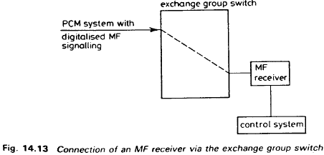
Loop-disconnect signalling receiver
Prinsip dasar deteksi sinyal loop disconnect sama seperti deteksi scanning on-hook/off-hook
Laju pulsa dekadik 40 ms on 60 ms off (1 pulsa tiap 100 ms ditambah interdigital time 200 ms).
Dengan perioda scanning 10 ms (1 pulsa discan 10 kali) sudah dianggap cukup untuk mendeteksi kondisi open/closed loop namun pada sentral-sentral moderen perioda scanning umumnya lebih cepat dari 10 ms.

Slide 22
MF signalling receiver
Terdapat dua jenis MF receiver :
- utk i/c trunk (mel Group Switch) → sig 2 arah
- utk sal pelangg (mel subscr concentrator sw) → sig 1 arah
(dari arah pelangg saja)
Dlm proses call setup, jika pelangg (dg COS DTMF) angkat handset (originating call), mk sistem kontrol harus menghub MF receiver ke sal pelangg tsb mel SLTU
Jml MF rec terbatas (jauh lbh sdkt dibanding jml pelangg).
Sblm dihub, sistem kontrol hrs mengecek (pd receiver equipment record), apkh MF rec dlm kondisi baik (in service) atau sedang terganggu (out of service), dan apakah ada MF rec yg bebas (idle)
Jika didpt, mk sistem kontrol akan menghub MF rec dg sal pelangg mel subscriber concentrator sw pd time slot tertntu.

Slide 23
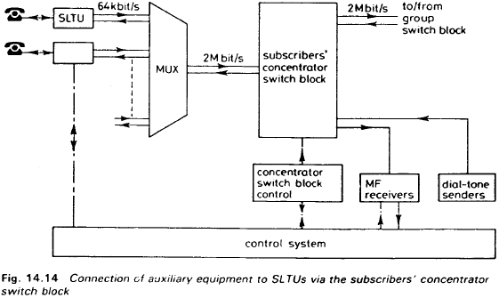
Koneksi MF receiver & dial-tone sender ke SLTU melalui subcriber concentr sw block

Slide 24
Pd saat yg sama saluran pelangg dihub pula ke dial-tone sender mel SLTU shg pelangg dpt mendengar nada pilih sbg tanda bhw pelangg dpt mulai mengirimkan digit-digit nomor tujuan
Sinyal digit yg berupa sinyal DTMF akan diterima oleh MF receiver.
Saat digit pertama diterima, dial-tone diputus
Jika semua digit telah diterima MF receiver, maka semua digit akan dikirim ke system control untuk proses lbh lnjut.
Catatan :
Jika dlm jangka waktu trtentu pelangg tdk mendial digit (time-out), mk control system akan memutus hub yg tlh trbentuk. Dlm kondisi ini pelangg disebut sbg dlm status parking
Arah pengiriman sinyal MF dalam saluran pelanggan hanya satu arah (dari pelanggan ke sentral/MF receiver), sedangkan dalam trunk, dua arah (sinyal arah maju/forward dan sinyal arah mundur/backward)

Slide 25
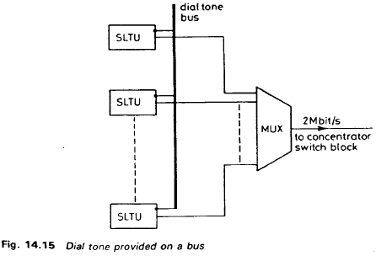
Metoda pengiriman nada pilih selain cara di atas (menghubungkan sumber nada dengan saluran pelanggan melalui switch), terdapat metoda lain, yaitu melalui bus dimana nada pilih dalam format digital secara terus menerus ada pada bus tsb yang terdistribusi secara paralel ke setisp SLTU. Nada pilih hanya akan masuk ke SLTU yang memerlukan (yang gerbangnya dibuka) oleh control system, yang lain gerbangnya tertutup

